Slide 2
«Поделись
своей
добротой!»

Slide 5
«ДА и НЕТ»

Slide 6
добро
зло

Slide 9
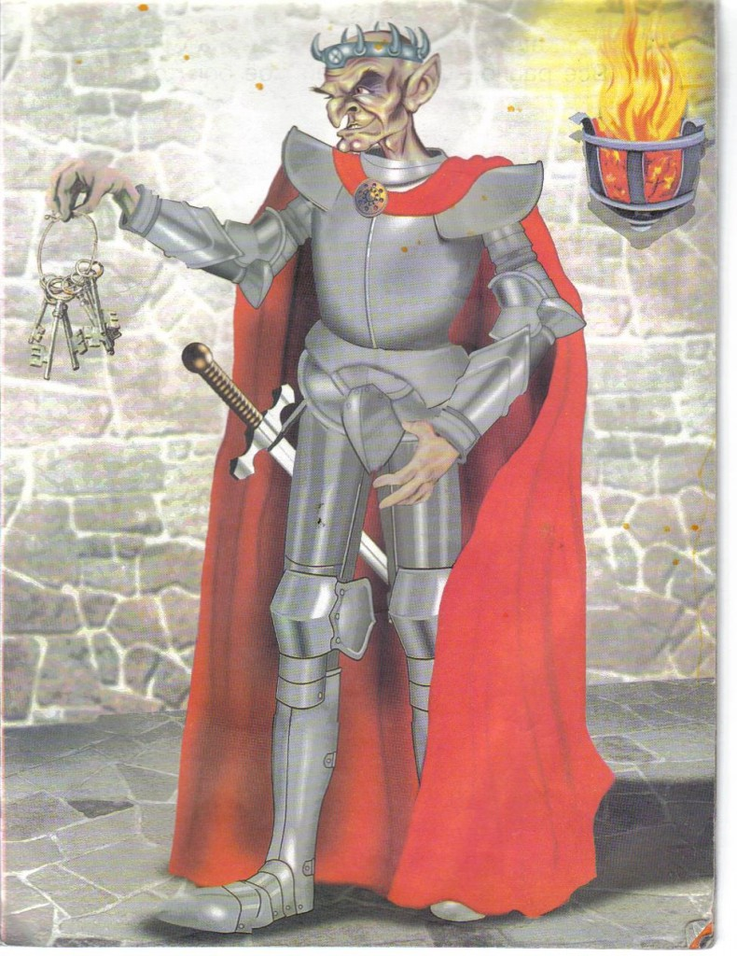

Slide 13
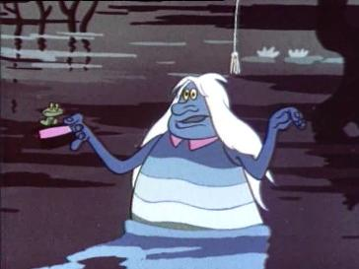

Slide 14
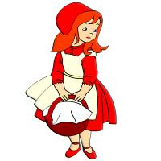

Slide 16
Вначале хорошо
подумай,
потом сделай доброе дело.

Slide 17
Правила дружбы в школе:
1. Избегать ссор
2. Помогать друг другу
3. Быть доброжелательным
4. Не смеяться над друг другом
5. Уметь прощать и уступать

Slide 18
«Поделись
своей
добротой!»

